Slide 1

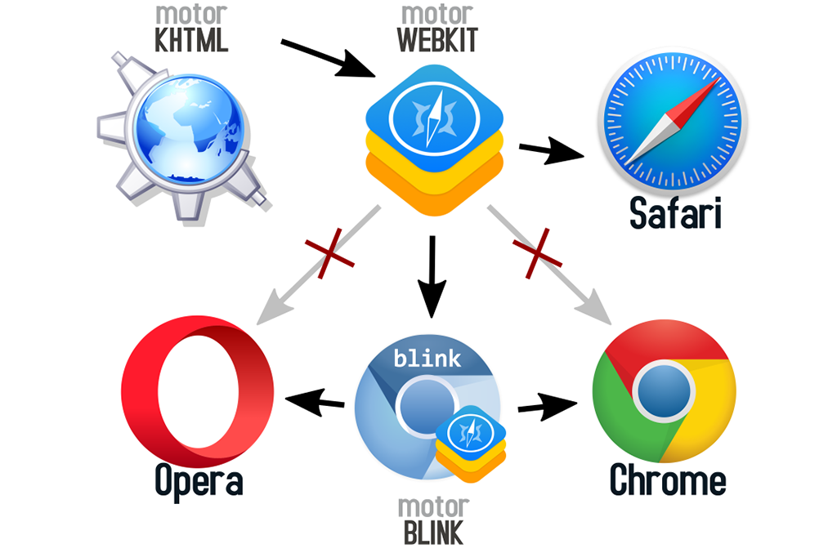
ENFASIS
Motores de renderizado.

Slide 2
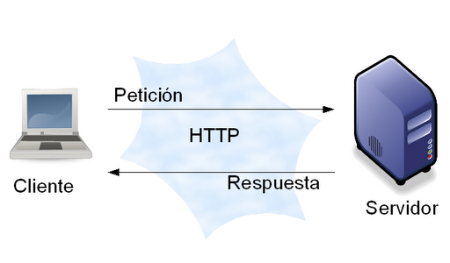

ENFASIS
Motores de renderizado.
Muestran información recibida
Archivos no se pueden ver sin proceso de render
Browser

Slide 3
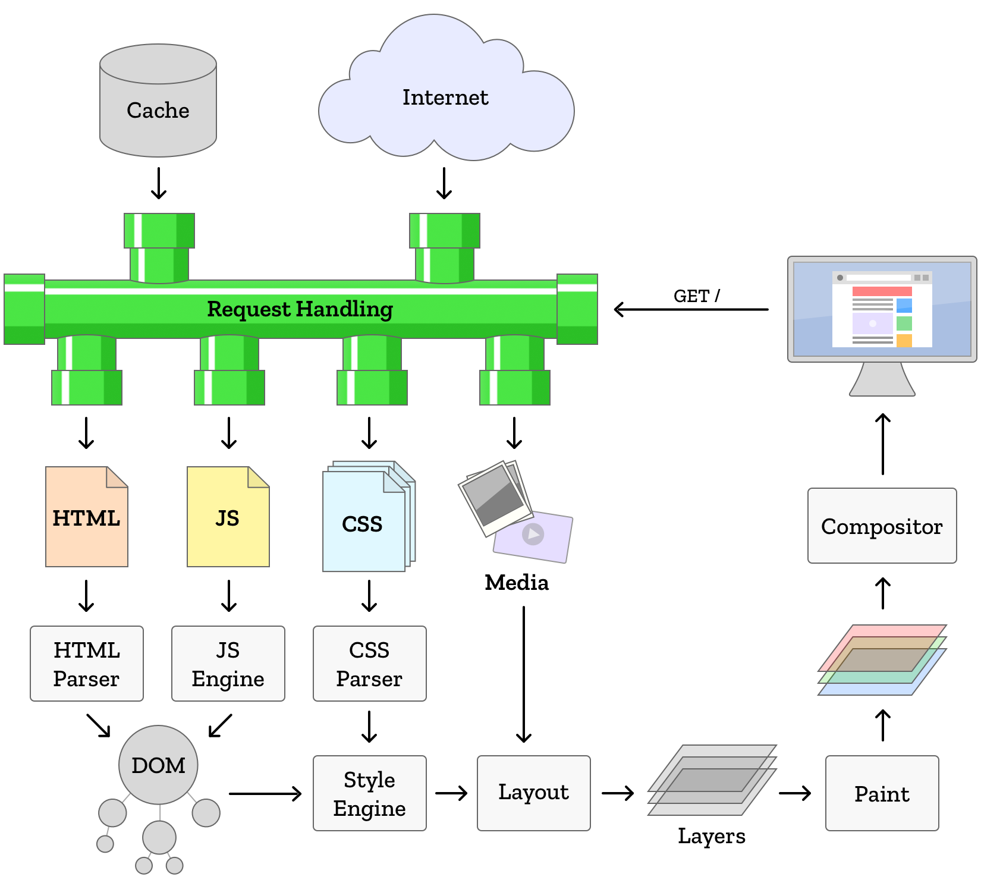
ENFASIS
Motores de renderizado.

Slide 4
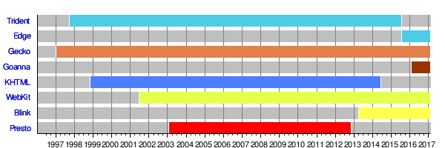
ENFASIS
Motores de renderizado.
Término introducido por Mozilla Firefox.
Componente usado por otros Browser.
Evoluciona gracias a cambios en las plataformas (Linux, Windows, Mac).

Slide 5

ENFASIS
Blink.
Desarrollado por proyecto chromium.
Colaboradores chrome/Opera/ASA/Intel/Samsung
Usado por chrome v28, opera v15
Basado de webkit

Slide 6

ENFASIS
EdgeHTML
Desarrollado por Microsoft.
Basado en Trident engine
Integrado desde Internet Explorer 11

Slide 7

ENFASIS
Gecko
Aplicaciones de Mozilla Foundation/Corporation
Software libre y código abierto
Base de Mozilla firefox

Slide 8
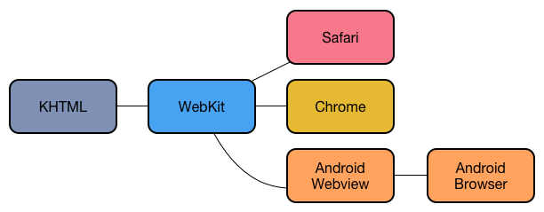
ENFASIS
Webkit

Slide 9

ENFASIS
XML (Lenguaje de marcado extensible)
XML es un lenguaje para escribir lenguajes de marcas.
HTML HyperText Markup Language.
XML-eXtensible Markup Language
XHTML-eXtended HyperText Markup Language

Slide 10
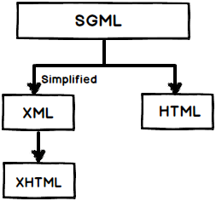
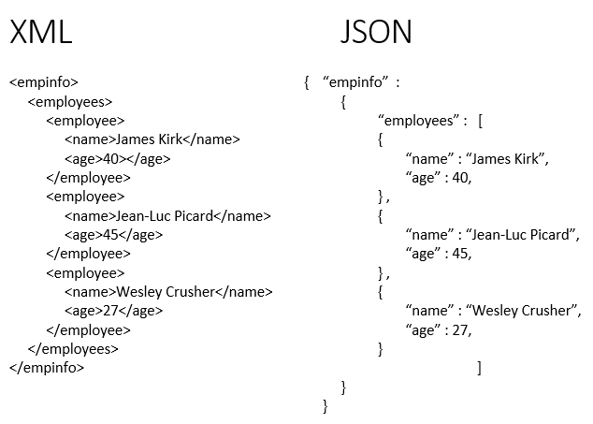
ENFASIS
XML (Lenguaje de marcado extensible)
Mostrar
Formato
Almacenar
Transportar
Organizar
Crear etiquetas
<? xml ?>

Slide 11
ENFASIS
XML (Lenguaje de marcado extensible)

Slide 12
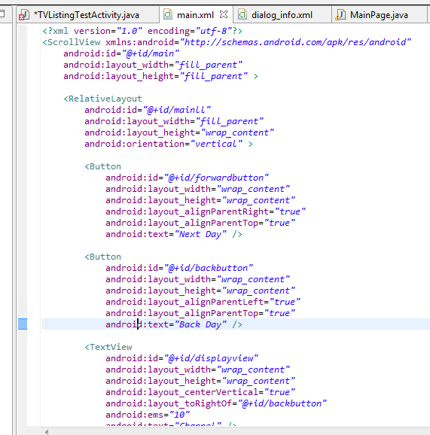
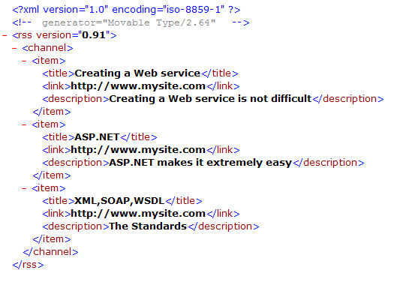
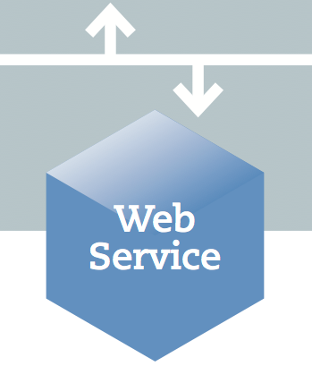


ENFASIS
XML (Lenguaje de marcado extensible)
Dónde se usa?

Slide 13
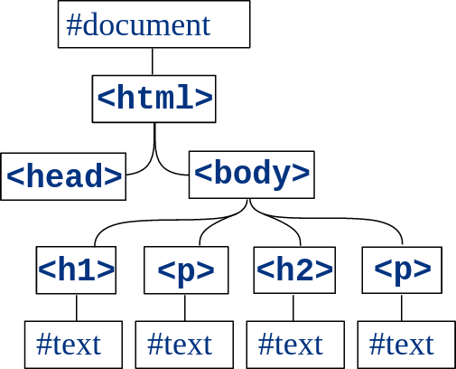
ENFASIS
Cómo se renderiza el HTML?
Recordar: DOM
- Document Object Notation
- Representación de elementos HTML en el navegador
- Estructura Tipo árbol
- Cada elemento es un nodo

Slide 14
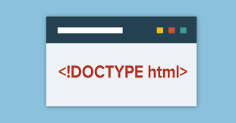
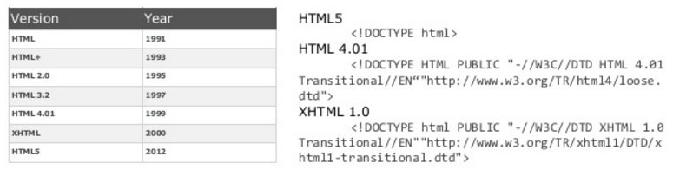
ENFASIS
Cómo se renderiza el HTML?
Recordar: DOCTYPE
- Etiqueta obligatoria
- Indica al navegador la versión de HTML implementada.
- Usado desde la versión 2.0 de HTML
- Es el inicio de un documento HTML

Slide 15
ENFASIS
Cómo se renderiza el HTML?
* Proceso realizado de manera incremental.
1. Se indica al motor la versión del documento HTML.
2. Parse del HTML a nodos DOM
- Proceso de parseo iniciado con la etiqueta de apertura.
Nota: etiquetas <> y </>, indican al motor que elementos son HTML
3. Elementos no HTML son ignorados.
4. Resultado → Página Web

Slide 16
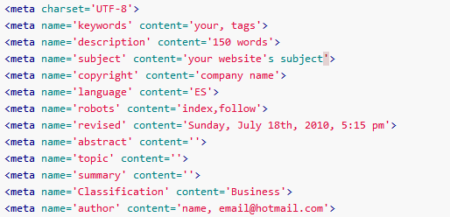
ENFASIS
Fundamentos de HTML →Para Ingenieros
Etiqueta Meta
Se utiliza para añadir información sobre la página.
Esta información puede ser utilizada por los buscadores.
Los buscadores consultan la información de la etiqueta <meta> de las páginas,
buscando coincidencias con lo que el usuario pretende encontrar

Slide 17
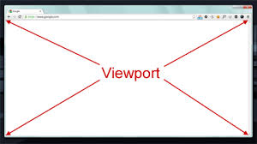
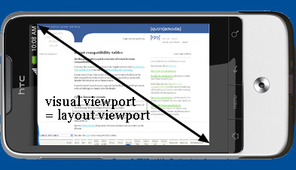
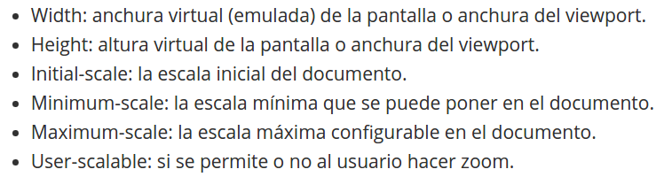
ENFASIS
Fundamentos de HTML →Para Ingenieros
Es el área útil donde se mostrará la página web.

Slide 18
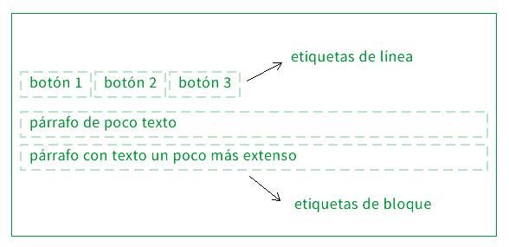
ENFASIS
Fundamentos de HTML →Para Ingenieros
Elementos de bloque y en línea.
Los elementos de bloque son aquellos que tienden a ocupar todo el ancho de la página. En ellos aunque el texto o elemento no ocupe toda la línea, el siguiente elemento se colocará en la línea siguiente.
Los elementos en línea aquellos que no ocupan más que el espacio necesario para ser visualizados.

Slide 19
ENFASIS
Fundamentos de HTML →Para Ingenieros
Etiquetas de títulos
Hay hasta 6 etiquetas en HTML para definir títulos o secciones.
Todas ellas llevan por defecto el texto en negrita.
La importancia del resto de etiquetas es descendente.
Son etiquetas de bloque.

Slide 20
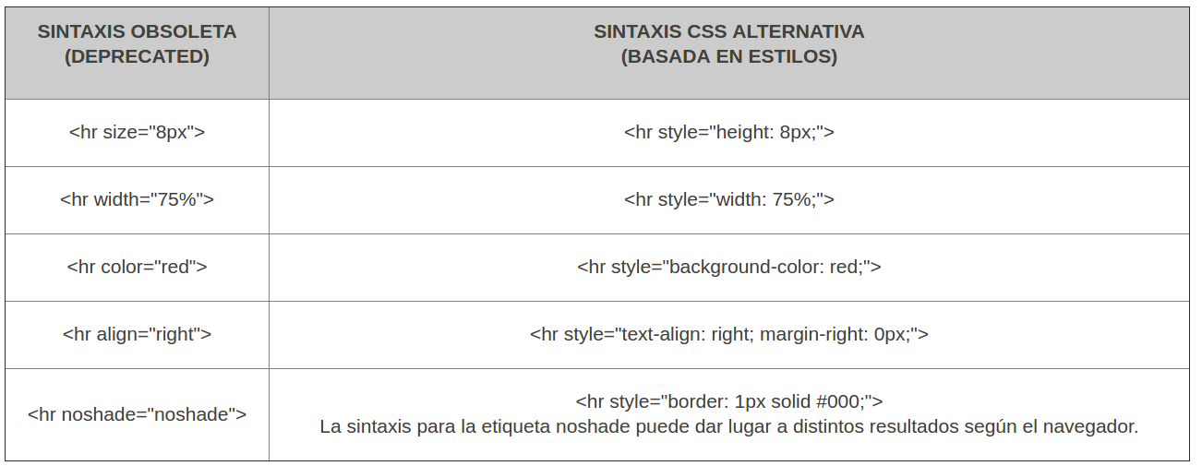
ENFASIS
Fundamentos de HTML →Para Ingenieros
Etiquetas de Párrafos
Etiquetas de bloque.
Saltos de línea definido por navegadores.
Nota:
Em
Strong
Br
hr

